Slide 1
Setkání lékařů center

Slide 2
Témata
změna vedení
restart webu
doporučený postup
registr CESAR jak dál
projekty (FACTA, MEDEVIO, SWITCH)
nová centra A/N

Slide 3
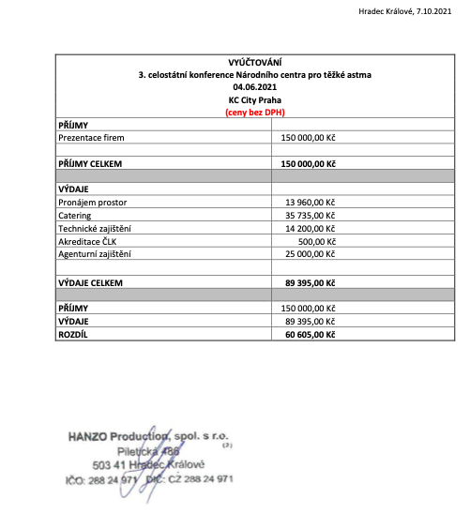

Slide 4
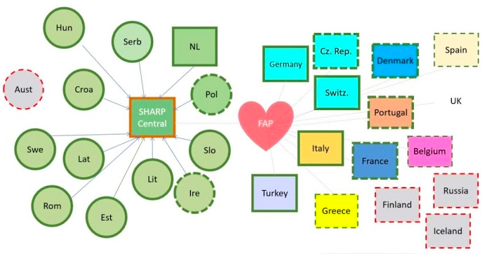
Další osud registru ?
GAN nebo SHARP Central ?
GAN vědecký
SHARP praktický
Role IBA spin off

Slide 5
FN HK
Dr. Sedlák, Dr. Krčmová
FN Brno
Dr. Jakubíčková
FN Bulovka
Dr. Opravilová, Doc. Pauk
DIGITAL HEALTHCARE PLATFORM
Digitální komunikace při koordinaci léčby těžkého astmatu
MEDEVIO

Slide 6
Cíl projektu
intuitivní digitální nástroj
kontrola diagnostických kritérií TRA
možnost asynchronní komunikace na ose ambulantní specialista a NCTA
Urychlit/usnadnit odesílání pacientů do center
Budoucí úhrada koordinované péče o TRA (včasná diagnostika, včasné zahájení cílené léčby, telekonzilium, dosažení cílových hodnot)

Slide 7
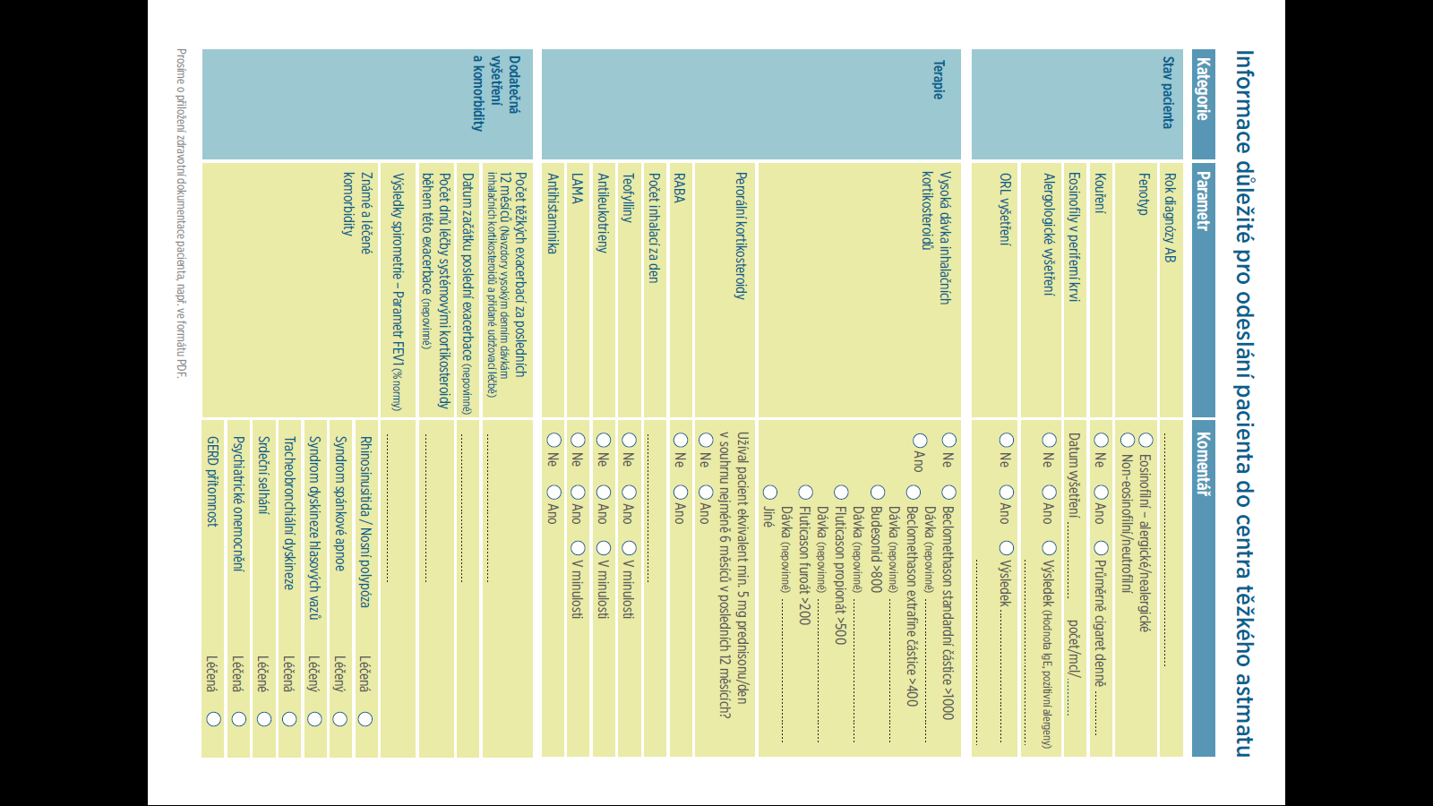
checklist

Slide 8
SWITCH
XOLAIR
NUCALA
CINQAERO
DUPIXENT
NUCALA
NUCALA/FASENRA/CINQAREO
XOLAIR
FASENRA
FASENRA
CINQAERO
NUCALA/FASENRA/CINQAREO
DUPIXENT
VÝMĚNY VE SKUPINĚ
NUCALA
FASENRA
DUPIXENT
XOLAIR
DUPIXENT
44
1
9
5
10
38
DUPIXENT na XOLAIR = 0

Slide 9
Vícečetné výměny léků
antialergický na antieozinofilní/jiný antialergický
1x změna OMA-MEPO-RESLI-BENRA z důvodu nedostatečné účinnosti
1x změna OMA-MEPO-BENRA z důvodu nedostatečné účinnosti
1x změna OMA-BENRA-MEPO-DUPIXENT (nedostatečná klinická účinnost a hypersenzitivní reakce)
1x změna MEPO-BENRA (nedostatečná účinnost), pak DUPIXENT (ve snaze ovlivnit komorbiditu - nosní polypy)
2x změna BENRA-RESLI-MEPO (nedostatečná klinická účinnost)
1x změna MEPO-BENRA-MEPO (BENRA horší efekt než původní MEPO)
1x změna – neuvedeny podrobnosti
antieozinofilní na antialergický
antieozinofilní na jiný antieozinofilní

Slide 10
Další setkání
KC City Praha
po Emauzech 2.6.2023

